Slide 1
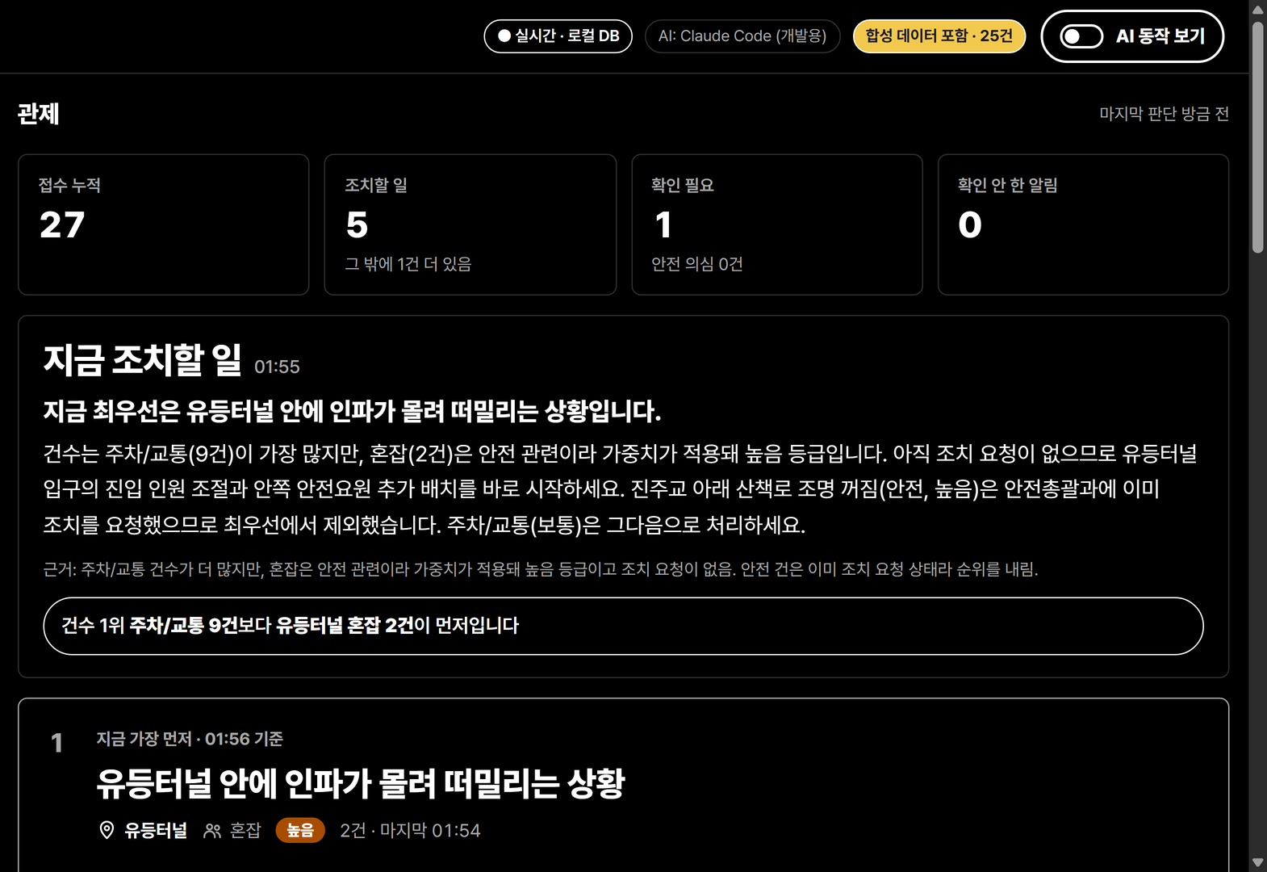
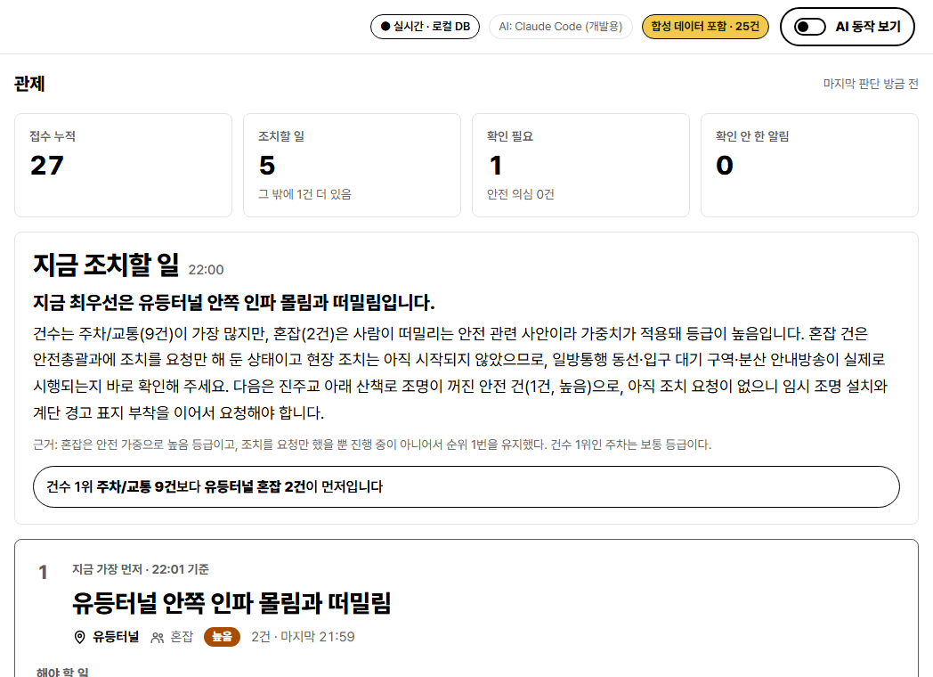
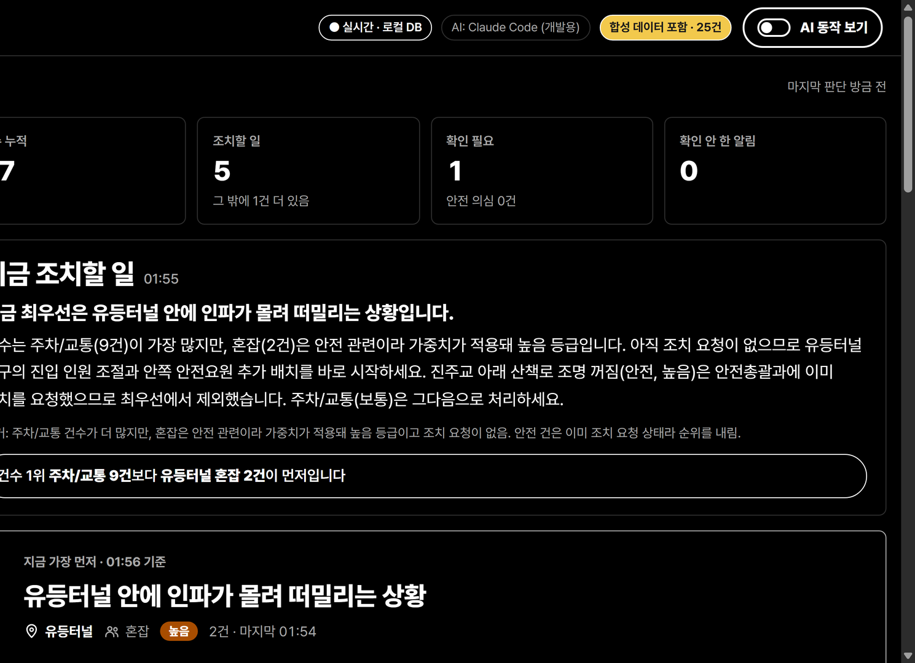
실시간 축제 민원 관제 AI Agent
건수가 아니라 심각도로 본다
팀 철철철 · 대학부 · 지정분야 ⑤
강은진·김동우 2인 공동 개발(설계·개발·시험 공동)
인제대학교
Claude Code 실모델·시연 DB·가상 민원
Notes:
철철철 팀입니다. 축제 민원을 심각도로 정리하는 AI 에이전트를 만들었습니다.

Slide 2
문제
안전 민원은 적게 들어와서 묻힌다
건수 순
심각도 순
1위 주차/교통
54건
1위 안전
높음
안전
11건
주차/교통
보통
안전이 뒤로 밀린다
안전이 맨 위로 올라온다
국민신문고 처리기간 일반 7~14일
개발용 합성 시드 160건 · 규칙 분류
Notes:
축제에는 주차·가격 민원이 많고 안전 민원은 적습니다. 건수 순으로 보면 어두운 길이나 인파 밀림 같은 안전 민원이 뒤로 밀립니다. 기존 민원 창구는 처리에 1~2주가 걸려 3~10일짜리 축제 안에 조치가 끝나기 어렵습니다.

Slide 3
사용자와 목표
운영자가 먼저 할 일을 바로 본다
사용자 | 하는 일
축제 운영 담당 주무관 | 우선순위 확인 · 조치 지시 · 요청서 발송
현장 운영요원 | 조치 상태 변경
방문객 | QR로 민원 접수 (이름·연락처 없음)
Agent Goal 민원을 받아 분류하고, 건수가 아니라 심각도로 순위를 매겨 ‘지금 조치할 일’과 담당 부서 요청서를 만든다
성공지표
안전 1위
81/81 유지
96.9%
p90 11.3초
안전이 건수에 묻히지 않음
가중치 ±20% 81개 조합
합성 32건 분류 정확도
접수 후 10초 이내 분류
Notes:
사용자는 축제 운영 담당 주무관입니다. 방문객은 QR로 이름 없이 민원을 남깁니다. 에이전트의 목표는 민원을 분류하고 심각도로 순위를 매겨, 지금 할 일과 담당 부서 요청서를 만드는 것입니다.

Slide 4
핵심 기능 5개
접수부터 요청서까지 한 흐름
1
2
3
4
5
QR 접수
마스킹
›
분류
기억
›
심각도
판정
›
조치할 일 카드
브리핑
›
조치요청서
DOCX
개인정보를 저장 전에 가림
비슷한 과거 민원 참고
공개된 규칙으로 계산
지금 먼저 할 일 순서
담당 부서로 보낼 문서
Notes:
핵심 기능은 다섯 가지입니다. QR 접수와 개인정보 가림, 모델 분류, 심각도 판정, 관제 카드와 브리핑, 그리고 담당 부서 조치요청서 자동 작성입니다.

Slide 5
Agent 구조
에이전트 다섯 개가 도구를 골라 쓴다
Fast Path — 접수 즉시
QR 접수
워커
① 분류
마스킹 후 저장
›
작업 큐 처리
›
get_pending · save_classification · lookup_similar
Agent Path — 주기마다
⓪ 계획
② 감시
③ 조치
④ 통합
plan_cycle
›
get_window_stats · score_label · raise_alert
›
write_request · generate_doc · collect_quotes
›
rank_issues · write_briefing
모델: Claude Opus 5.5 (Claude Code CLI 경유)
CLI 경유 · 도구 이름은 기술설명서와 같음
Notes:
접수와 분류는 바로 처리하고, 판단은 주기마다 따로 돕니다. 계획 에이전트가 이번 주기에 할 일을 정하고, 감시·조치·통합 에이전트가 각자 도구를 불러 결과를 냅니다.

Slide 6
판단은 에이전트, 계산은 함수
점수는 AI가 아니라 공개된 계산식이 정한다
규칙 | 내용
S-01 | 기본점수 = 빈도 60% + 부정강도 40%
S-02 | 안전 관련 ×2.0
S-03 | 급증(최근 15분이 지난 60분 평균의 2배 이상) ×1.5
S-04 | 같은 구역 안전 민원 1시간 3건 → 점수와 무관하게 즉시
S-05 | 긍정 민원은 심각도에서 제외
S-06 | 미조치 30분 경과 ×1.2
계산식 점수 = (빈도 × 60% + 강도 × 40%) × 안전 2.0 × 급증 1.5 × 미조치 1.2
근거: 행정안전부 인파관리 매뉴얼 · 가이드라인 대조 (심각도_기준_양식.md)
Notes:
심각도 점수는 모델이 정하지 않습니다. 감시 에이전트가 계산 함수를 도구로 부르고, 같은 입력이면 항상 같은 점수가 나옵니다. 안전 가중과 즉시 규칙은 행정안전부 매뉴얼과 가이드라인을 대조해 정했습니다.

Slide 7
기억·피드백·안전
운영자 판단이 다음 판정에 돌아간다
기억
분류
›
확인 필요
›
운영자 지정
›
기억
피드백
조치 상태
›
S-06 미조치 ×1.2
개인정보 마스킹: 연락처는 저장 전에 가림
프롬프트 인젝션 탐지
고위험 조치(대피 등)는 AI가 제안만
Notes:
비슷한 과거 민원을 기억으로 참고하고, 운영자가 정한 유형을 먼저 씁니다. 조치가 30분 없으면 점수가 올라갑니다. 연락처는 저장 전에 가리고, 대피 같은 고위험 조치는 AI가 제안만 합니다.

Slide 8
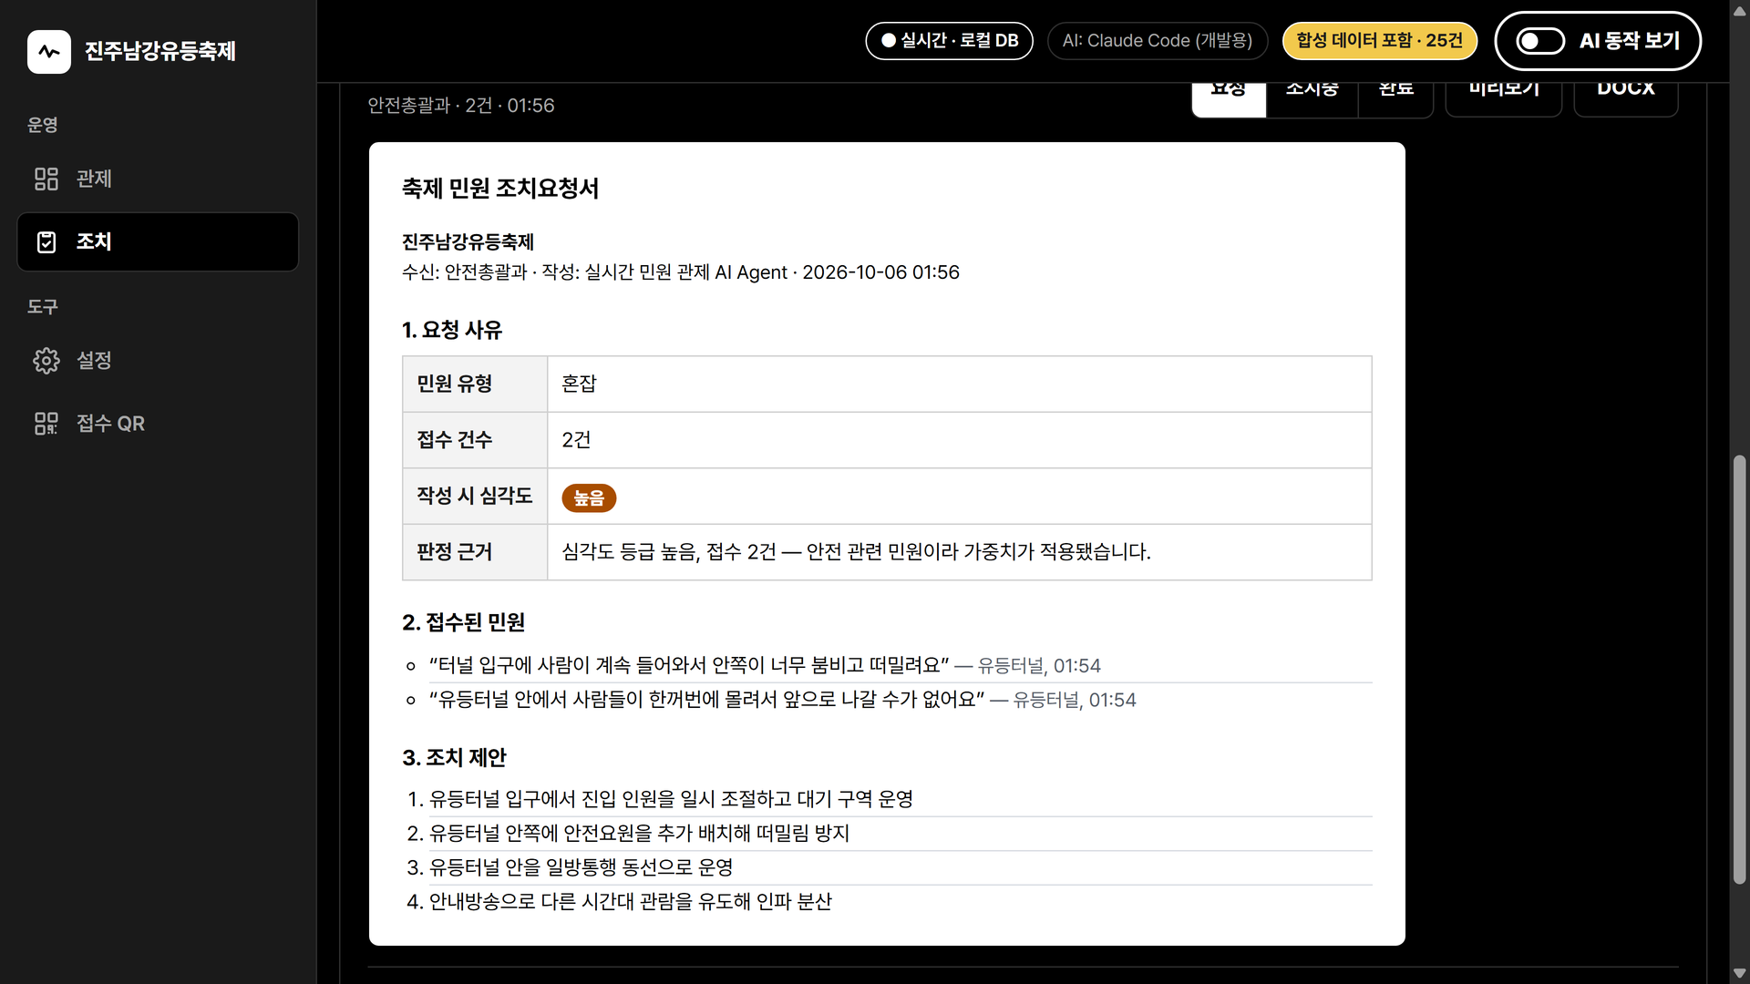
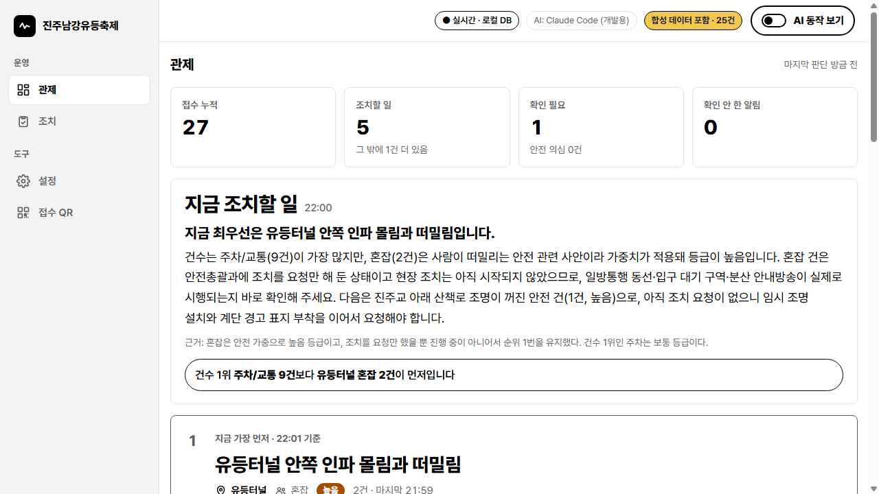
실제 시연
입력 → 판단 → 도구 → 결과
시연영상_철철철.mp4
(2분 29초)
제출 영상 · 3분 이내
Claude Code 실모델·시연 DB·가상 민원
Notes:
(영상 내레이션)

Slide 9
성과
안전이 1위로 올라온다
 | Before | After
기준 | 건수 1위 | 심각도 1위
유형 | 주차/교통 54건 | 안전 11건
등급 | 보통 | 높음
5/5
96.9%
대표 시험
정확도 (합성 32건 기준 참고값)
26/26
81/81
공격 점검
가중치 ±20% 유지
18:34
이태원 112 녹취 재현, 첫 신고 즉시 (규칙 분류로 재현)
개발용 합성 시드 160건 · 규칙 분류 · 실제 축제 민원이 아님
Notes:
개발용 합성 데이터에서 건수 1위는 주차였지만 심각도 1위는 안전이었습니다. 가중치를 위아래 20% 바꿔도 81개 조합 모두 같은 결론이었습니다. 이태원 참사 당일 공개된 112 신고를 시간순으로 넣었을 때 첫 신고 시각인 18시 34분에 ‘즉시’가 떴습니다.

Slide 10
비즈니스 모델·한계·발전
설정만 바꿔 다음 축제로 옮긴다
비즈니스 모델
한계와 보완 계획
고객 시군 축제 부서 (경남 18개 시군 · 축제 135개)
수익 행사 패키지 → 연간 구독 (금액은 실증 후)
확장 경남 시군 축제 → 지자체 상시 민원 → 대규모 행사 일반
한계 | 보완
합성 데이터 | 실제 민원으로 재측정
지연 5회 측정, p90 11.3초 | 20회 이상 재측정
CLI 경유 호출 | API 직접 호출로 전환
관리자 로그인 없음 | Supabase Auth 적용
근거: 완료보고서 5.3 · 비즈니스모델.md
Notes:
구역·부서·유형이 설정 데이터라 다른 축제로 옮길 때 코드를 고치지 않습니다. 고객은 시군 축제 부서이고, 행사 단위로 시작해 연간 구독으로 넓힙니다. 아직 합성 데이터로만 검증했고 지연도 다섯 번만 쟀습니다. 실제 축제 민원으로 다시 검증하는 것이 다음 단계입니다.

